Slide 1
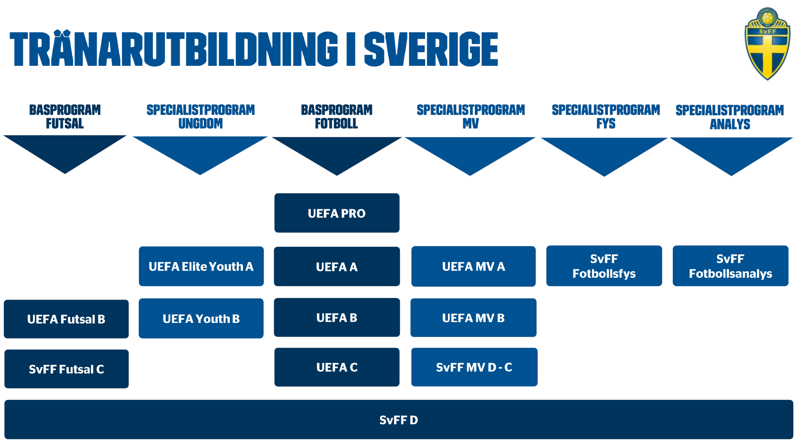

Slide 2
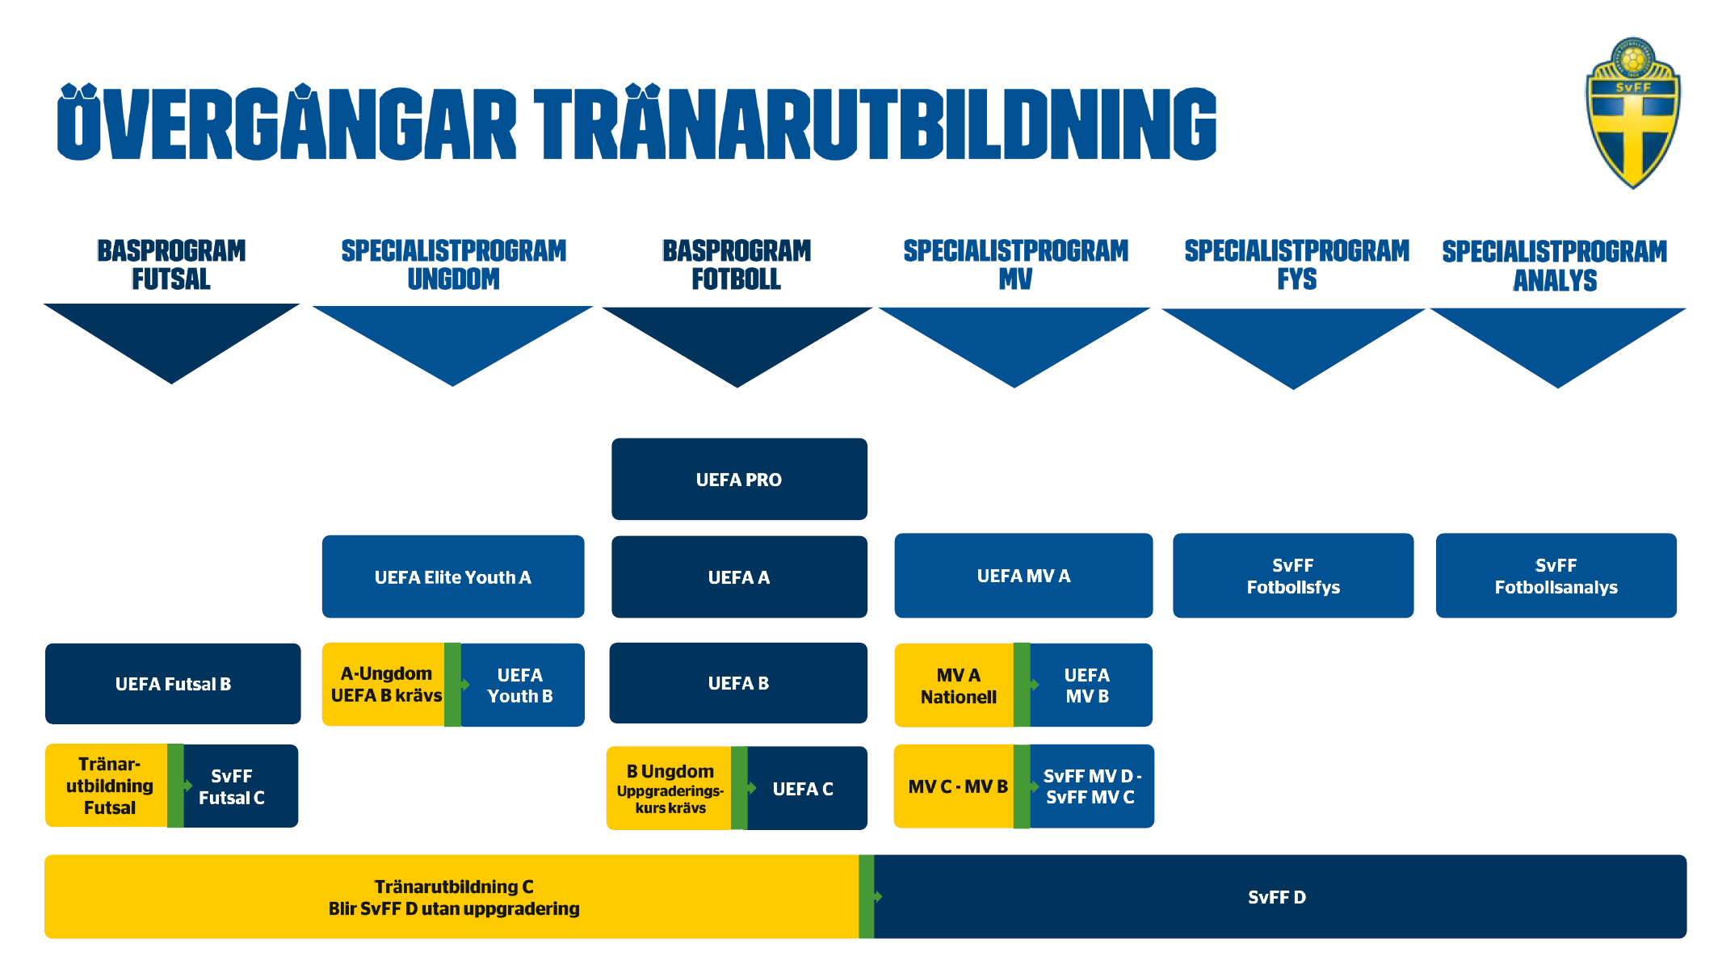

Slide 3
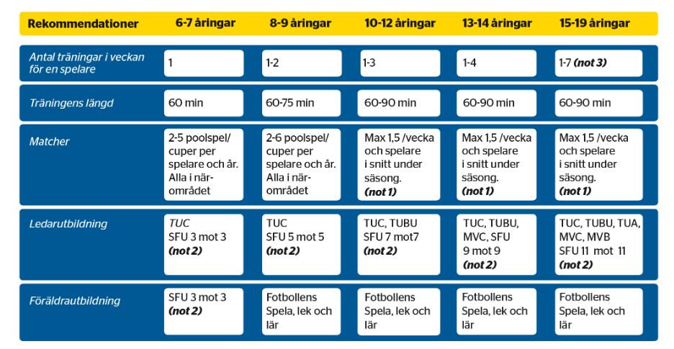
Tidigare rekommendation från SvFF (ej uppdaterad än)

Slide 4
Föreningens generella inställning till tränarutbildning för våra ledare
Alla lag bör sträva ha minst en tränare som har utbildat sig på den nivå som SvFF rekommenderade tidigare.(Nu är dock denna stege ändrad och föreningen väntar på en ny rekommendation från SvFF).
  Tränare för spelare 6-9 år = SvFF D (fd TuC)
  Tränare för spelare 10-14 år = UEFA C (fd TuBu) samt SvFF MV D (fd MV C)
  Tränare för spelare 15-19 år = TuB u Uppgradringskurs till UEFA C (väldigt oklart i den info som dykt upp än så länge) samt SvFF MV C
  Tränare för seniorer = UEFA B samt UEFA MV B
Alla ledare som är med och coachar matcher behöver gå en spelformsutbildning som är anpassad efter den spelform laget spelar. Det finns dessa olika spelformer att utbilda sig i 3v3, 5v5, 7v7, 9v9 eller 11v11. Denna utbildning är numera helt digital och tar 3h. Efter att denna utbildning är klar får man ett grönt kort som ger dig behörighet att leda laget vid matcher.

Slide 5
Föreningens budget för tränarutbildning
Inför 2022 ökade föreningen sin budget för tränarutbildningar från 50kSEK till 80kSEK.
  Kostnad per utbildning enligt den nya tränarstegen:
    Leda laget-utbildningar = 500SEK (3h digital kurs. Förkunskaper: Inga)
    SvFF D = 3000SEK (2 kursdagar + 8h hemarbete mellan dessa dagar. Målgrupp: Tränare och ledare på alla nivåer. Förkunskaper: Inga)
    Uppgraderingskurs till UEFA C = 0SEK. (Helt digital utbildning och tar ca 3h. Förkunskaper: TuBu)
    UEFA C = 5000SEK (5 kursdagar + 8h hemarbete mellan dessa dagar. Målgrupp: Barn- och ungdomstränare samt blivande seniortränare. Förkunskaper: TuC eller SvFF D)
    SvFF MV D = 2000SEK (4,5h kurs. Förkunskaper: TuC eller SvFF D)
    UEFA B = 15-22000SEK (13 kursdagar + 40h hemarbete mellan dessa dagar. Målgrupp: Tränare i våra distrikts- och förbundsserier. Förkunskaper: UEFA C samt ett års praktik)
    UEFA A = 48000SEK (20 kursdagar + ca 60h hemarbete mellan dessa dagar. Målgrupp: Tränare verksamma på en hög seniornivå (minst div.3 herrar och div.2 dam och högre). Förkunskaper: UEFA B)

Slide 6
Beslut från senaste styrelsemötet
Utifrån informationen som ni precis har fått så har styrelsens tagit ett beslut gällande UEFA B-utbildningar och det är att dessa bara erbjuds till tränare som är verksamma inom Herrlaget eller Damlaget.
Annars så skulle föreningens budget överskridas på nolltid och det går inte utan att öka våra intäkter genom tex lottförsäljning, höjda träningsavgifter osv.
Föreningen har ca 80-90 verksamma tränare från de yngsta åldrarna till seniorerna.

Slide 7
Kommande tränarutbildningar
SvFF D 9/10 och 6/11. Sista anmälan 22/9. 3 platser kvar just nu.
SvFF D 20/11 och 11/12. Sista anmälan 6/11. 6 platser kvar just nu.
UEFA C 29-30/10, 10/11 samt 3/3 år 2023. Sista anmälan 2/10. 7 platser kvar just nu.
TuA 29-30/10 samt 10-11/12. Sista anmälan 2/10. 12 platser kvar just nu.
UEFA B. Under hela 2023, tider är inte klara ännu. Sista anmälan ej spikat heller ännu.
SvFF MV D 10/12. Sista anmälan 27/11. 8 platser kvar just nu.
Leda laget-utbildningar finns en hel uppsjö med under november och december.
Kontakta mig, Stefan Samuelsson på 0708941411 eller stefan.h.samuelsson@afry.com om ni är intresserade av att gå någon av dessa utbildningar. Inom kort kommer de dock att skickas ut till er som är berättigade att gå de olika utbildningarna så avvakta 1 vecka innan ni hör av er till mig.

